Slide 1
Название дипломного проекта: | Проектирование и разработка веб-сервиса приема и оплаты заказов на примере сервисного центра «Папа-Принтер»
Название выпускающей организации: | ЦМК Информационных технологий
ФИО Выпускника: | Притыкин Михаил Вячеславович
ФИО Руководителя проекта: | Лебедева Александра Николаевна

Slide 2
Востребованность

Slide 3
Цели разработки
«Распределить нагрузку на предприятии за счет веб-сервиса создания и оплаты заказов онлайн без участия сотрудников»

Slide 4
Выбор пути разработки

Slide 5
Гибкая методология разработки
Scrum и Kanban

Slide 6
JAMstack
React + GraphQL = Gatsby
Git + Server = Netlify
DB + UI = Contentful
Gatsby + Netlify + Contentful = JAMstack

Slide 7
Реализация поставленной цели
Konvajs
Nodemailer
QIWI кошелек
VS Code
Chrome
Git

Slide 8
Проектирование

Slide 9
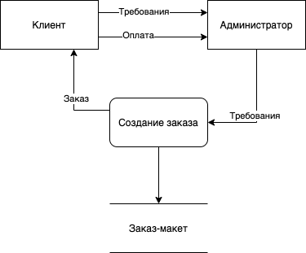
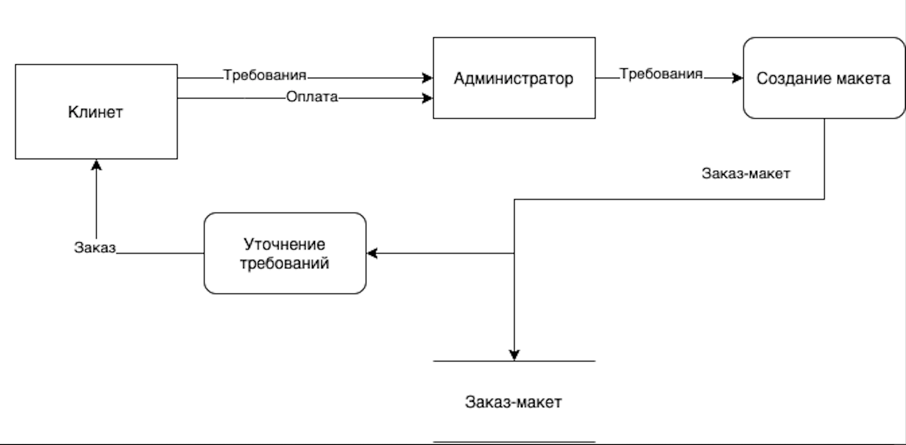
Диаграммы потоков данных

Slide 10
Модели в Contentful
Заголовок;
Шаблон;
Точка начала области печати по X и Y;
Высота и Ширина области печати;
Ширина области печати;
Размер товара;
Цена товара.

Slide 11
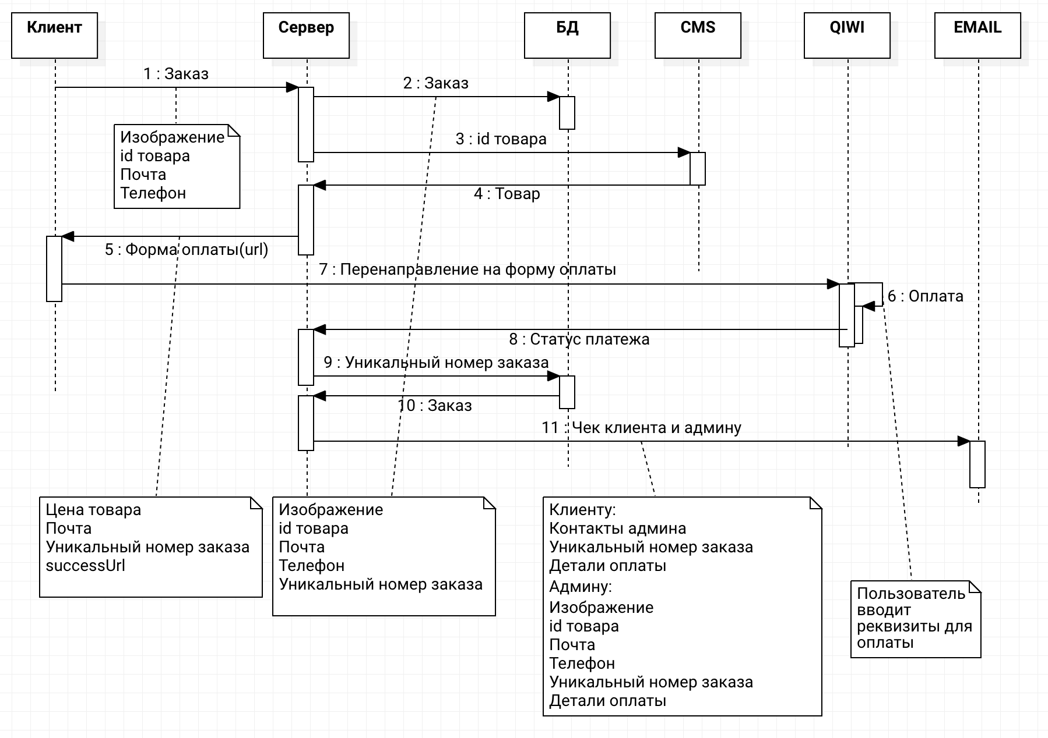
Веб-сервис

Slide 12
Тестирование и отладка
Ошибки отсутствуют
Тестирование: добровольцами и разработчиком

Slide 13
Экономическая часть
Fix-price
Time and material
Стоимость проекта
54 000 ₽
Стоимость проекта
За 6 месяцев: на 60% клиентопоток и на 360% заказы

Slide 14


Защита

Slide 15
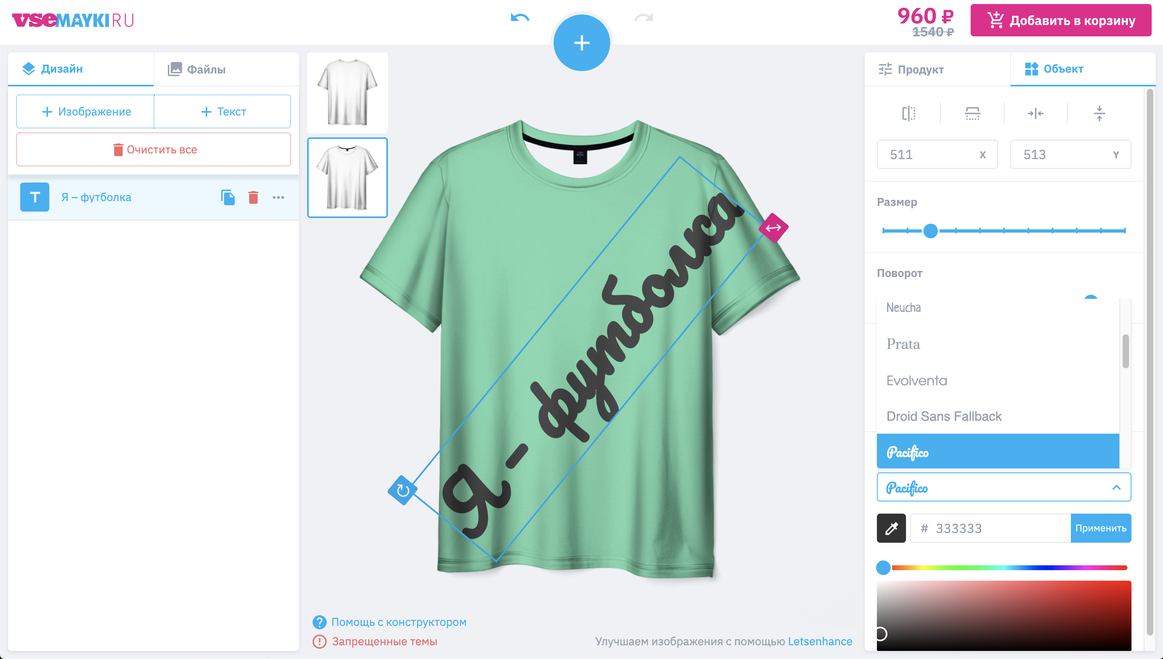


Заключение

Slide 16
Перейдем к демонстрации разработки

